Slide 1
Остър и хроничен пиелонефрит

Slide 2
Определние
Пиелонефритът е възпалително заболяване на бъбреците, което обхваща паренхима и легенчето на бъбрека- директно попадане на бактерии там.
Жените боледуват 2-3 пъти по-често от мъжете.
Недолекуването или неправилното лечение на острия пиелонефрит може да доведе до хронифицирането му.
Хроничният пиелонефрит е най-честото бъбречно заболяване.

Slide 3
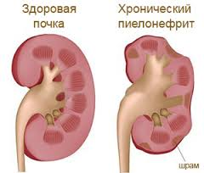
Най-честият причинител на пиелонефрита са Грам (-) бактерии: Е.coli (при около 60-70% от болните), Proteus, Pseudomonas и др. Грам (+) бактерии като Staphilococcus aureus и Enterococcus faecalis се изолират по-рядко.

Slide 4
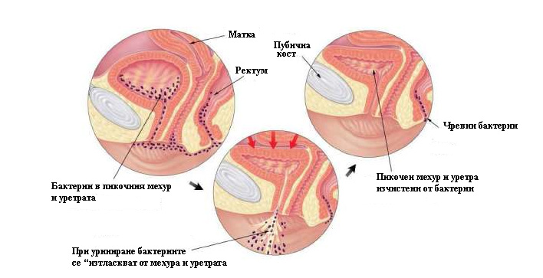
Предразполагащи фактори:
1.Принадлежност към женския пол (поради по късата уретра която е първата бариера пред инфекцията).

Slide 5
Предразполагащи фактори:
2.Смущения в нормалното оттичане на урината предизвикани от други бъбречни заболявания- бъбречно-каменна болест,везикоуретерален рефлукс (връщане на урина от пикочния мехур към пикочопроводите),простатна хиперплазия (уголемяване на простатната жлеза при мъжете), стриктура (стеснение) на пикочните пътища.
3.Повишена концентрация на урината при намален прием на течности,или значими водни загуби на организма,тъй като при разредена урина бактериите изпитват значителни трудности поради намаление на осмотичното налягане на урината което води до преминаване на вода вътре в бактериалната клетка която в един момент се издува вследствие на увеличения си обем и дори може образно казано да се «спука». Не случайно пиелонефритът зачестява през летните месеци когато организмът губи много течности вследствие на изпотяването и съответно отделя по-малко количество и по-концентрирана урина.
4.Други предразполагащи фактори-бременност и наличие на заболявания като: Захарен диабет, Хроничен запек,Травма при секс и други.

Slide 6
Класификация
Според протичането:
  Остър пиелонефрит.
  Хроничен пиелонефрит:
    Активна форма;
    Латентна форма;
    Ремисия.
  Вторични пиелонефрити.
Според дренажа:
  Обстуктивен
  Необструктивен
Едностранен или двустранен

Slide 7
Патогенеза
Бактериите достигат до бъбреците по три начина (пътища):
Асцендентен е пътят, при който бактериите достигат бъбречния паренхим по хода на пикочните пътища и посока, обратна на уринния ток (пикочен канал–пикочен мехур–уретер–бъбрек). От голямо значение е наличието на обструкции(стеснения,запушвания) по хода на пикочните пътища, което благоприятства „изкачването” на бактериите към бъбрека.
По кръвен път бактериите достигат до бъбреците при наличието на възпалително огнище, отдалечено от бъбреците или при сепсис.
Лимфният път на проникване на инфекцията се оспорва от много автори.

Slide 8
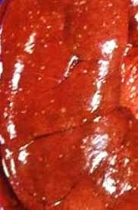
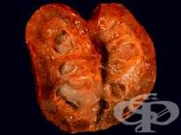
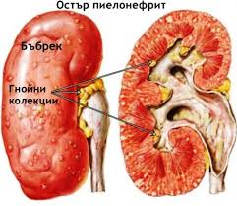
Остър ПН
На повърхността на бъбрека се виждат малки кръвоизливи и абсцеси.
При обструкция на пикочните пътища и асцендентна инфекция кухината на легенчето е разширена, лигавицата е зачервена и оточна, често покрита с гноевиден налеп.
Серозен и гноен остър пиелонефрит.

Slide 9
Клиника на остър ПН
Заболяването има остро начало. Общото състояние на болните е увредено.
Фебрилитет до 39-40° С, с втрисания и изпотявания.
Постоянни болки в лумбалната област – едностранно или двустранно, с различна интензивност.
  При серозно възпаление болката е тъпа.
  При гнойно възпаление– силна, пробождаща болка, съпроводена с много висока температура и обща интоксикация.
  При обструкция болката е с коликооб-разен характер.
Дизурични смущения – парене при уриниране, чести позиви.
Полиурия.
Сукусио реналис (++), болезненост по хода на уретерите и/или пикочния мехур.
Артериалното налягане най-често е нормално. Отоци липсват.

Slide 10
Лабораторни изследвания:
Изследването на урината показва обилна левкоцитурия, бактериурия, лека протеинурия, множество епителни клетки, понякога и еритроцитурия.
От кръвните изследвания – силно повишена СУЕ и левкоцитоза.
Стойностите на азотните тела (урея, креатини) в кръвта са нормални, освен ако няма предшестващо бъбречно страдание.

Slide 11
Усложнения:
Некроза на бъбречните папили – протича с хематурия, влошаване на бъбречната функция.
Паранефрит – възпаление на околобъбречните тъкани – протича с много висока температура, силни лумбални болки .
Остра бъбречна недостатъчност.
При правилно лечение острият пиелонефрит преминава за 10-15 дни.

Slide 12

Хроничен ПН
Макроскопски двата бъбрека са намалени, с различна големина.
Повърхността им е неравна, с характерни различни по големина цикатрикси, които засягат неравномерно бъбрека.
Образуват се деформации на повърхността на бъбрека, чашките и легенчето.
Хистологично:
  лимфоцитни инфилтрати и склероза.
  Около гломерулите се образува фиброза.
  Тубулите са с тежка атрофия.
  Бъбречното легенче е с хронични възпалителни промени.

Slide 13
Клиника:
Може да се равива с години и симптомите да бъдат много малко:
  Тежест в кръста, лесна уморяемост и промени в урината (розова и мътна) са най-честите причини.
  С напредване на процеса се появяват сухота в устата, жажда и увеличаване на количеството на отделената урина.
  Повишеното кръвно налягане, особено при млади хора, може да бъде единствен симптом.
  При изостряне на хроничния процес, симптомите наподобяват тези на острият пиелонефрит-висока температура (38-40 С ̊), разтрисане, обща отпадналост, главоболие, безапетитие, повръщане, болки в кръста (едностранно или двустранно), промени в урината (мътна и с „парцалчета”). Може също така да има често уриниране и болка при уриниране.

Slide 14
Параклиника:
Изследването на урината показва невисока протеинурия, левкоцитурия, бактериурия, при калкулозен пиелонефрит – и еритроцитурия.
Oт кръвта- анемия, ускорена СУЕ, висок CRP, особено при обостряне на инфекцията.
Концентрационната способност е намалена, понижена е гломерулната филтрация.

Slide 15
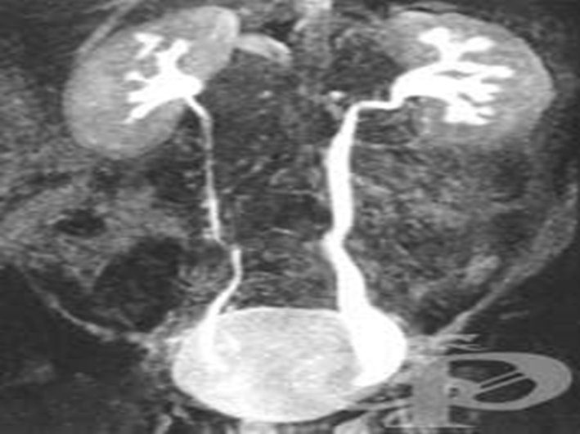
Образни изследвания:
Венозна урография:
  увеличени размери на легенчето (атония, деформирани чашки, рефлукс);
  нарушено излъчване на контрастната материя от бъбреците;
  изменение във формата и размерите на бъбреците.

Slide 16
Образни изследвания
Бъбречната сцинтиграфия: натрупване на изотопа в здравите участъци, а в огнищата с болестни промени липсва натрупване.
Ехографията на бъбреците:
  намален размер на бъбрека,
  стеснен паренхим,
  променен пиело-паренхимен индекс >1 с неравна граница между паренхим и легенче.
КАТ и ЯМР

Slide 17
Усложнения: Артериална хипертония, анемия, нефросклероза, ХБН.
Протичане: прогресивно, възпалителният процес обхваща все нови зони от бъбречния паренхим. Крайният резултат е развитие на хронична бъбречна недостатъчност.

Slide 18
Лечение на хроничен ПН
Активната фаза-като остър ПН
Търсене и лечение на предразполагащи състояния-нефролитиаза, простатен аденом, захарен диабет и др.
Симптоматично лечение – хипотензивно лечение при хипертония, кръвопреливане при анемия, витамини- А, В1, В6 и др.
След стихване на острите явления е подходящо балнеолечение в Горна баня или Хисаря и пиене на минерална вода от същите места.

Slide 19
Профилактика
За профилактика на пиелонефрита е важно:
  навреме да се лекуват инфекциите на долните пикочни пътища;
  Вродените малоформации на отделителната система също трябва навреме да се ликвидират, за да се избегнат усложнения, едно от което е пиелонефритът.
При вече диагностициран пиелонефрит е от изключително значение да се проведе пълният антибиотичен курс. Укрепването на имумнитета, а също така и уроваксините (Уростим, Уроваксом) могат да бъдат от голяма помощ за справянето с инфекциозния процес.
Понякога при хроничните пиелонефрити като профилактика от рецедив могат да се използват дълги курсове (до няколко месеца) с редуцирани дози антибиотици, както и уроантисептици.
Периодични урокултури.

